Slide 1
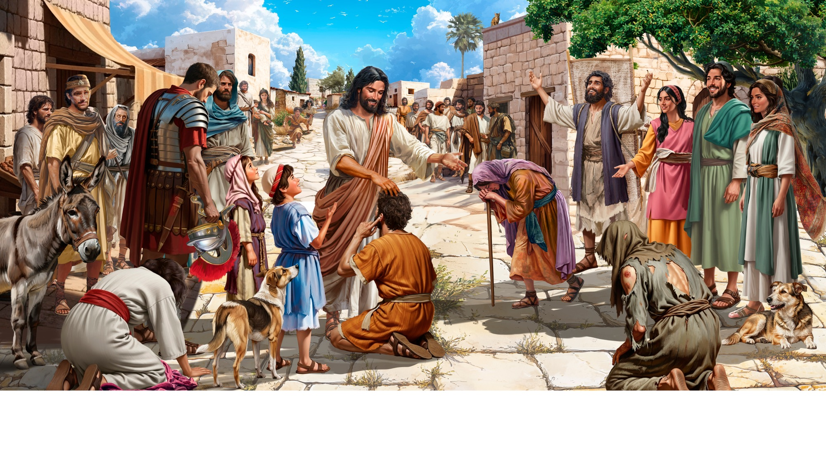
Illustration by Jo Card. Copyright © 2024 General Conference Corporation® of Seventh-day Adventists.
Bem-vindo à Escola Sabatina

Slide 2

PARA OS QUE CHEGAM MAIS CEDO

Slide 3

Posso Confiar
Para os que Chegam Mais Cedo
Posso confiar, Posso confiar,
No meu Jesus. No meu Jesus.
(2X)
Ele é o meu rei, Ele é o meu rei,
Ele vai-me ajudar, Ele vai-me ajudar.
(2X)
Posso confiar, Posso confiar,
No meu Jesus. No meu Jesus.
"I Can Trust God" by Rosie Smith, copyright © 2024 General Conference Corporation® of Seventh-day Adventists.

Slide 4
ATIVIDADES DE ABERTURA

Slide 5
Illustration by Jo Card. Copyright © 2024 General Conference Corporation® of Seventh-day Adventists.
Bem-vindo à Escola Sabatina

Slide 6
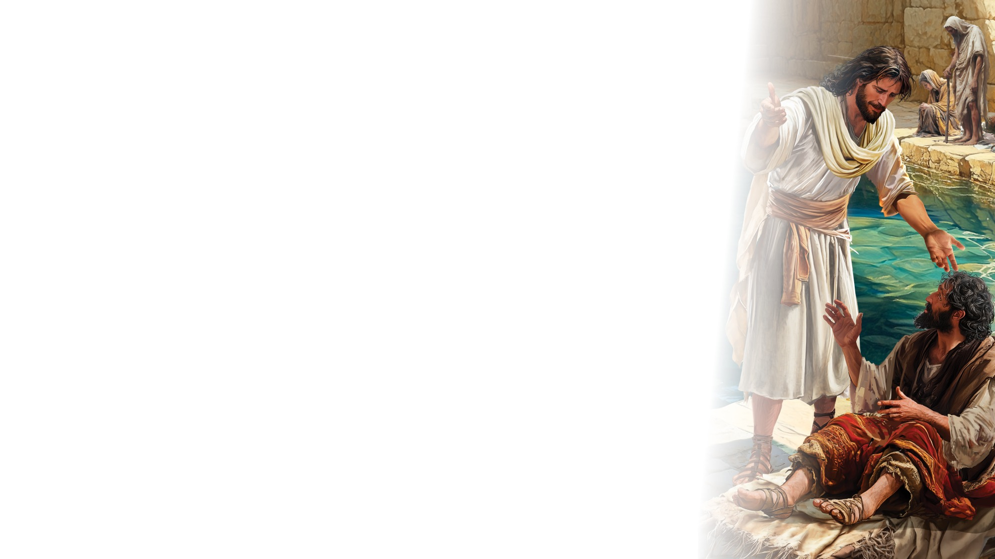
Quão Maravilhoso é
LOUVOR E ADORAÇÃO
Quão maravilhoso é,
Quão grande Ele é,
Eu adoro o Senhor,
E a Ele vou dar louvor.
Tamanho é o Seu poder,
Seu nome quero exaltar,
A Ele adoro
E amo dar-Lhe louvor.
(Repete)
"God Is So Wonderful" by Kimberly Houliston, copyright © 2011 Abide Family Ministries. Used by permission.

Slide 7
Crer e Observar
LOUVOR E ADORAÇÃO
Em Jesus confiar, Sua lei observar
Que alegria, que bênção, que paz!
Satisfeitos, guardar tudo quanto ordenar
Que prazer tão imenso nos traz!
Crer e observar
Tudo quanto ordenar
O fiel obedece
Ao que Cristo mandar.
(Continua)

Slide 8
Crer e Observar
LOUVOR E ADORAÇÃO
O inimigo falaz e a calúnia mordaz
Cristo tem o poder de afastar
Nem tristeza, nem dor, nem a intriga maior
Poderão ao fiel abalar
Crer e observar
Tudo quanto ordenar
O fiel obedece
Ao que Cristo mandar.
(Continua)

Slide 9
Crer e Observar
LOUVOR E ADORAÇÃO
Resolutos, Senhor, e com fé, zelo e ardor
Os Teus passos queremos seguir
Teus preceitos guardar, o Teu nome exaltar
Sempre a Tua vontade cumprir
Crer e observar
Tudo quanto ordenar
O fiel obedece
Ao que Cristo mandar

Slide 10
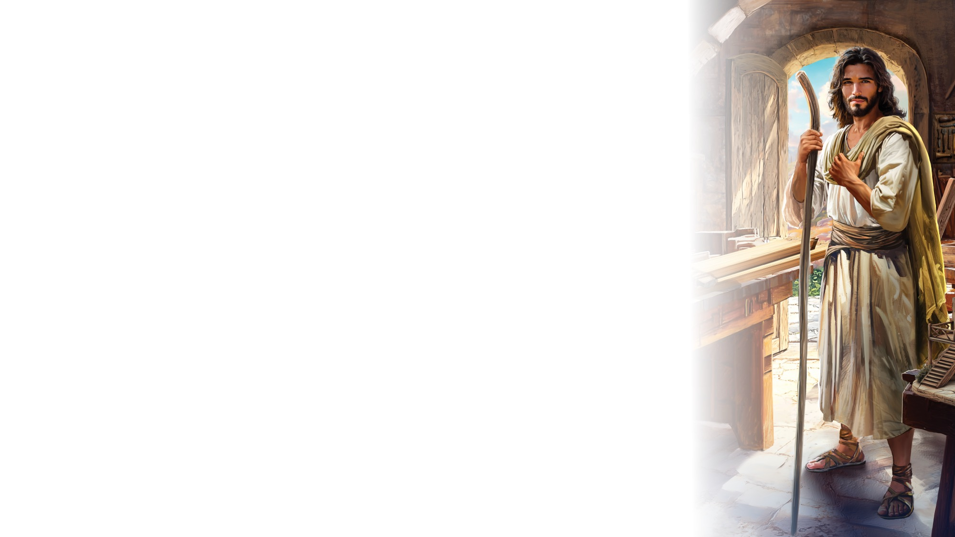
Vamos Falar
ATIVIDADES DE ABERTURA
Vamos falar
Com Jesus, o Rei dos Reis.
Ele sabe e ouve.
Sempre podes com Ele contar.
(2X)
Vem, fecha os olhos e junta as tuas mãos.
Amém.
“Be Still, Be Silent” by Rosie Smith, copyright © 2024 General Conference Corporation® of Seventh-day Adventists.

Slide 11

PRAYER
ORAÇÃO

Slide 12

FACTO RÁPIDO DA MISSÃO

Slide 13

Que Posso Dar ao Senhor?
OFERTA
Que posso dar ao Senhor
Que me deu Sua vida?
Posso doar minha oferta em louvor
E em gratidão.
Seja usada pr’a ajudar
Nos bons planos do Senhor.
Seja multiplicada p’ra
Levar ao mundo o amor de Deus.
(Continua)

Slide 14
Que Posso Dar ao Senhor?
OFERTA
Que posso dar ao Senhor
Que me deu Sua vida?
Posso doar minha oferta em louvor
E em gratidão.

Slide 15
QUADRO DE OFERTAS

Slide 16
ATVIDADES DE ABERTURA
Música da Visita
Um novo amigo aqui chegou.
Um novo amigo bem-vindo é.
É uma alegria, meu amigo, ter-te aqui.
Bem-vindo és,
Queremos ver-te outra vez.
Bem-vindo és,
Queremos ver-te outra vez.
“Visitor Song” by Rosie Smith. Copyright © 2025 General Conference Corporation® of Seventh-day Adventists.

Slide 17
Parabéns
ATVIDADES DE ABERTURA
Parabéns, parabéns, parabéns para ti.
Jesus ama o/a ... (nome da criança).
Parabéns para ti.
(Repete)
“Happy Birthday” by Janet Sage, copyright © 2001 North American Division Corporation of Seventh-day Adventists. From Little Voices Praise Him, #39. Used by permission.

Slide 18
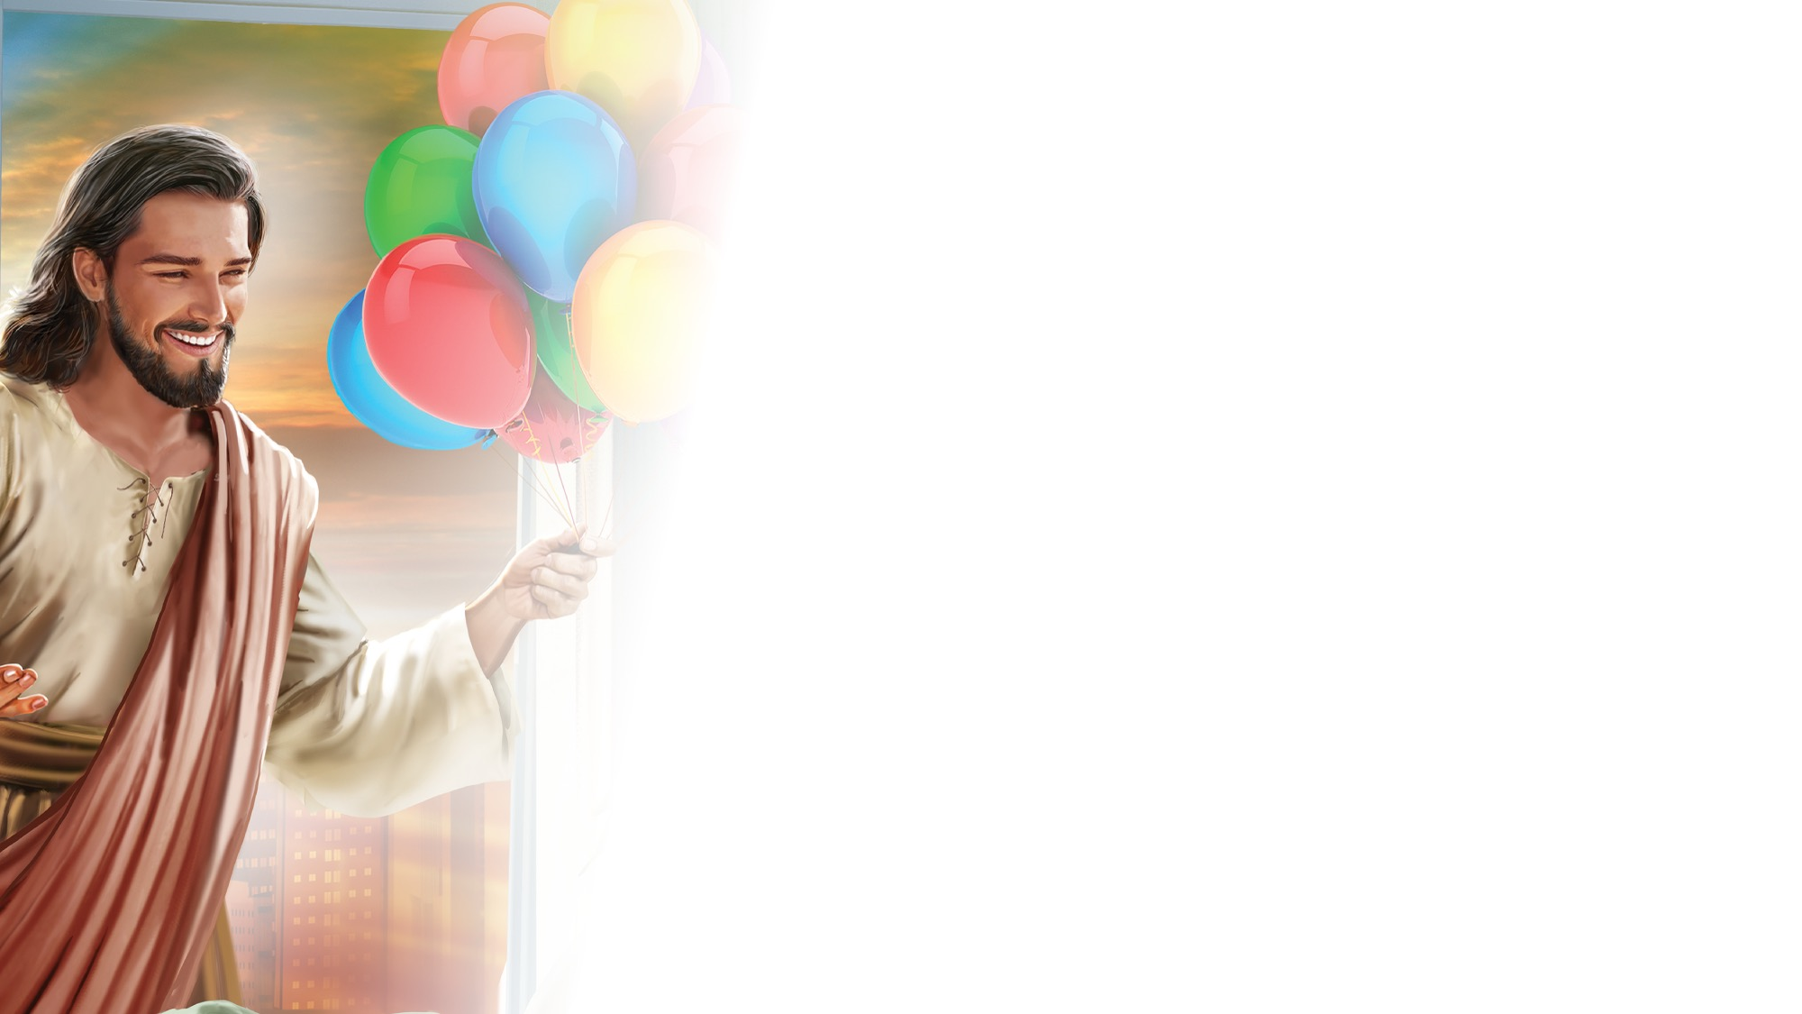
ATIVIDADES DE FOCO

Slide 19
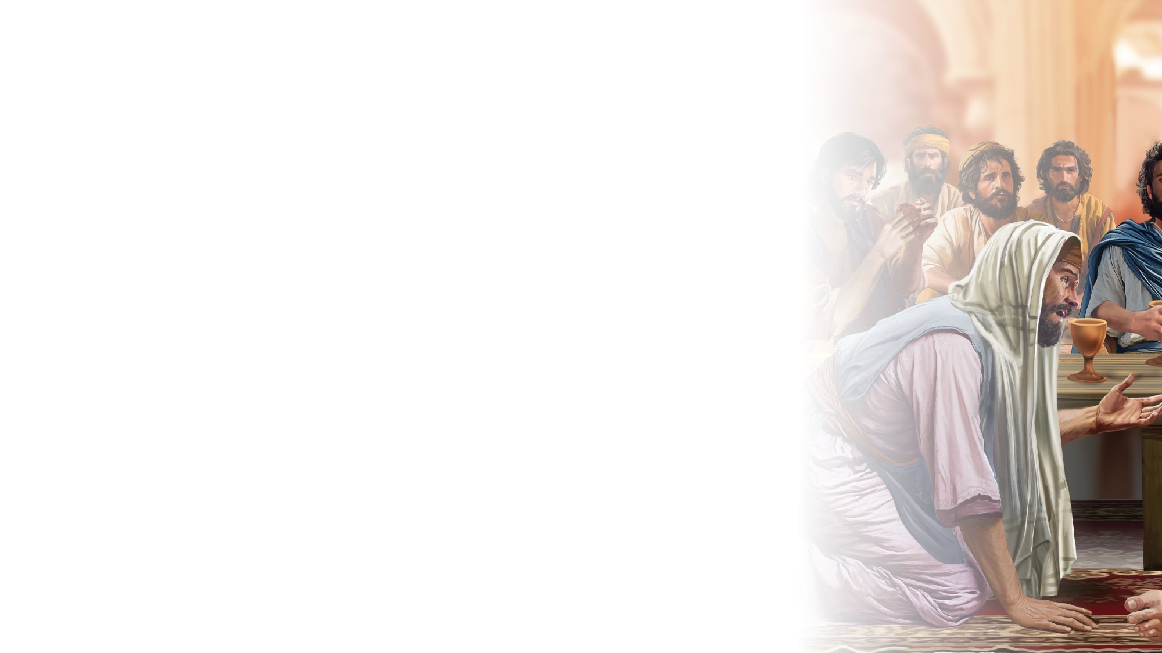
GRANDE IDEIA
Posso confiar em
Jesus, mesmo quando
perco a esperança.

Slide 20
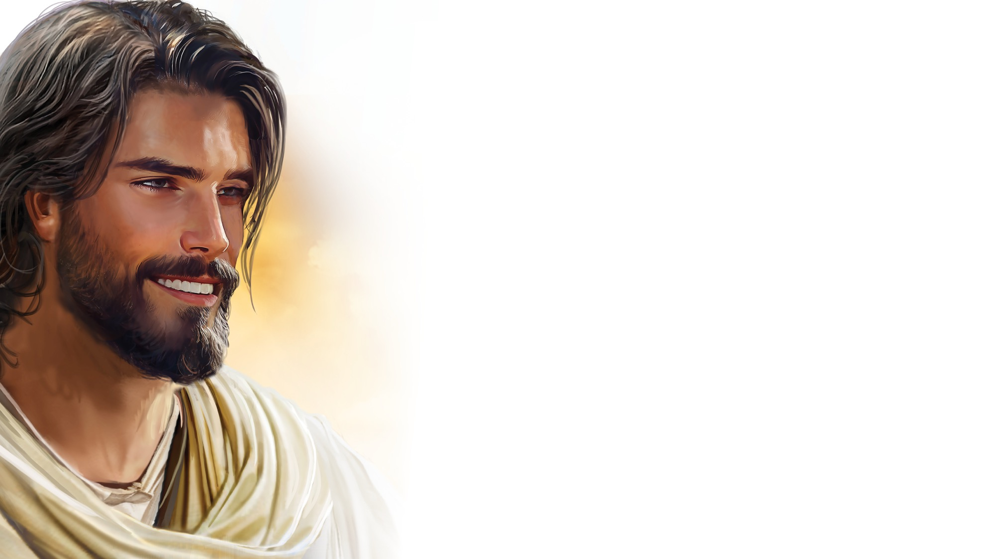
HISTÓRIA BÍBLICA

Slide 21
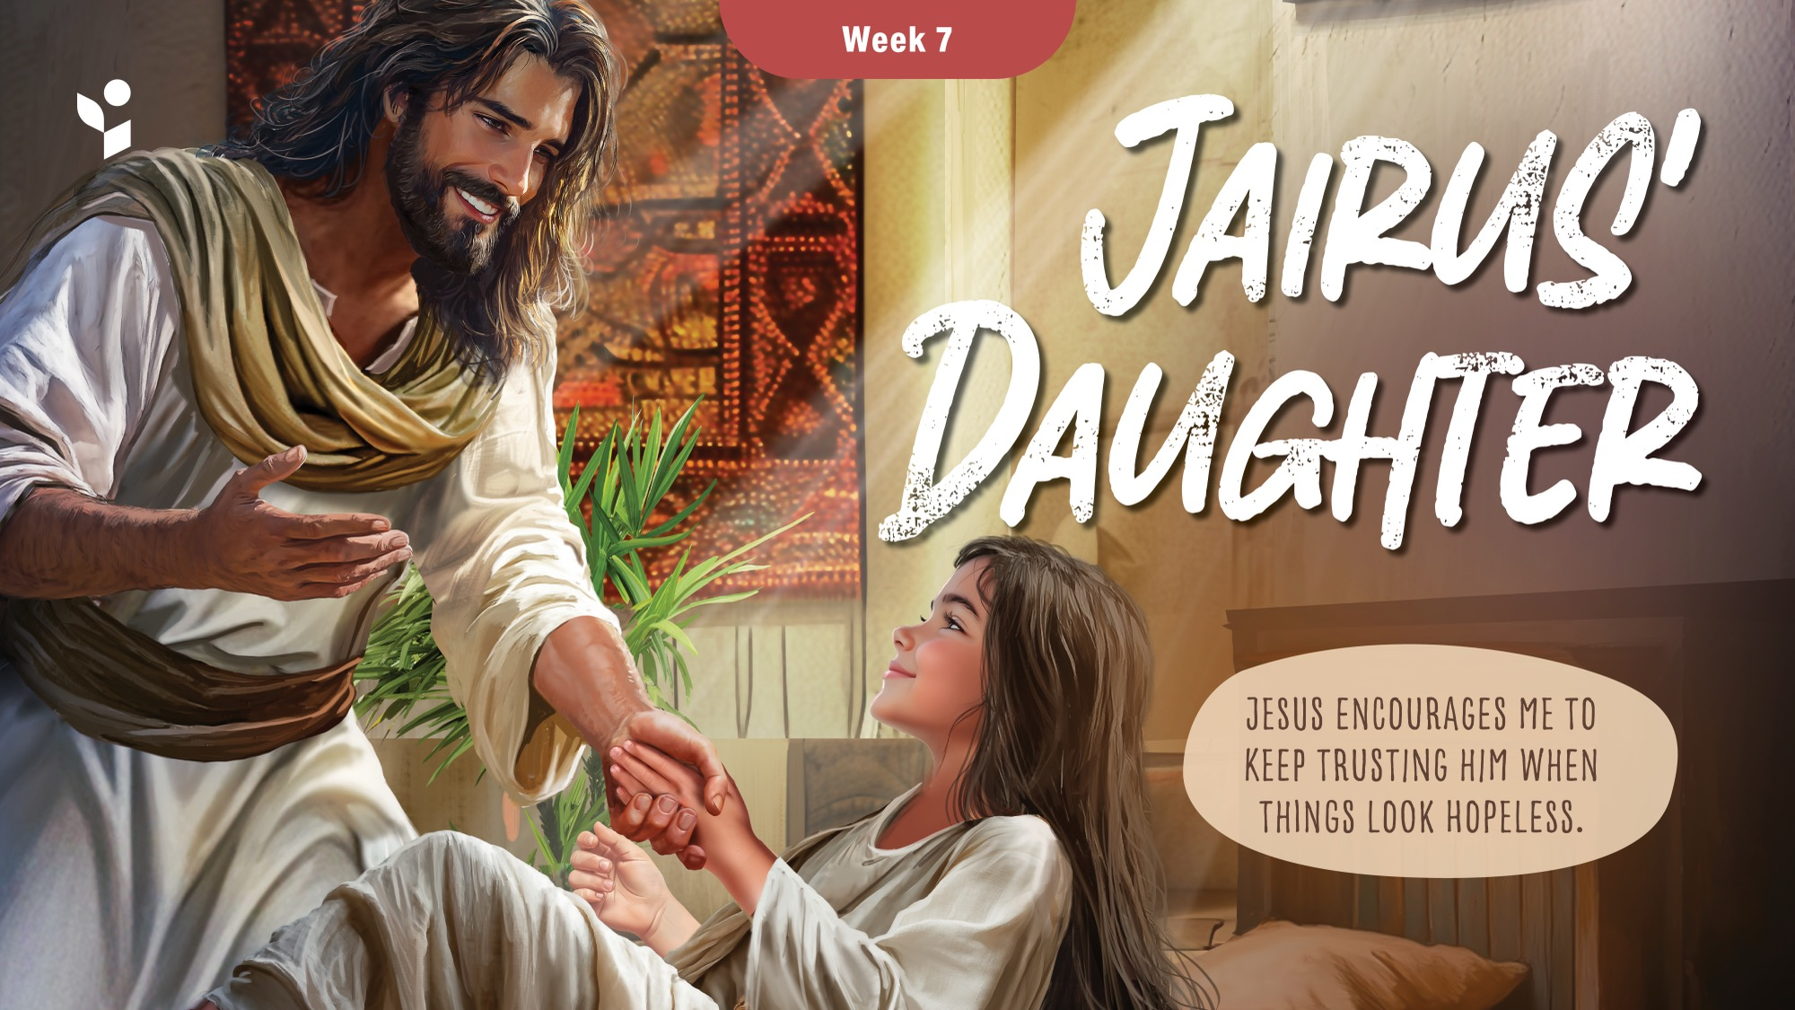


Slide 22
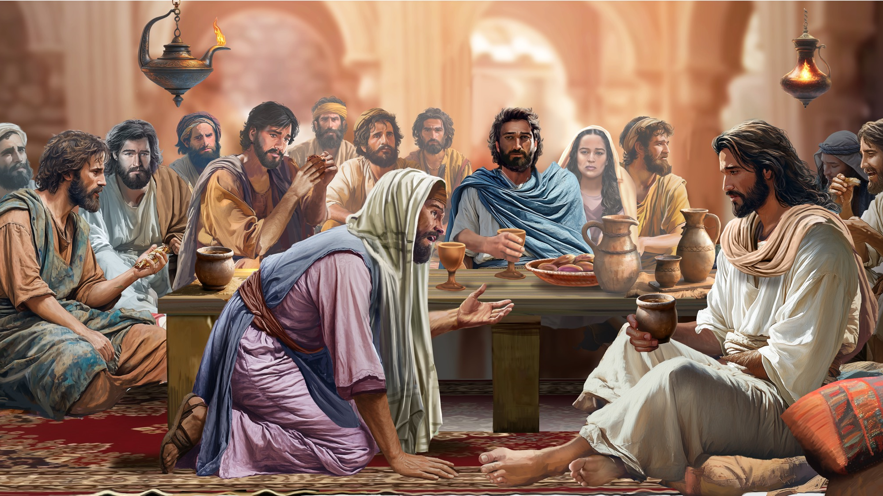
Illustration by Jo Card. Copyright © 2024 General Conference Corporation® of Seventh-day Adventists.

Slide 23
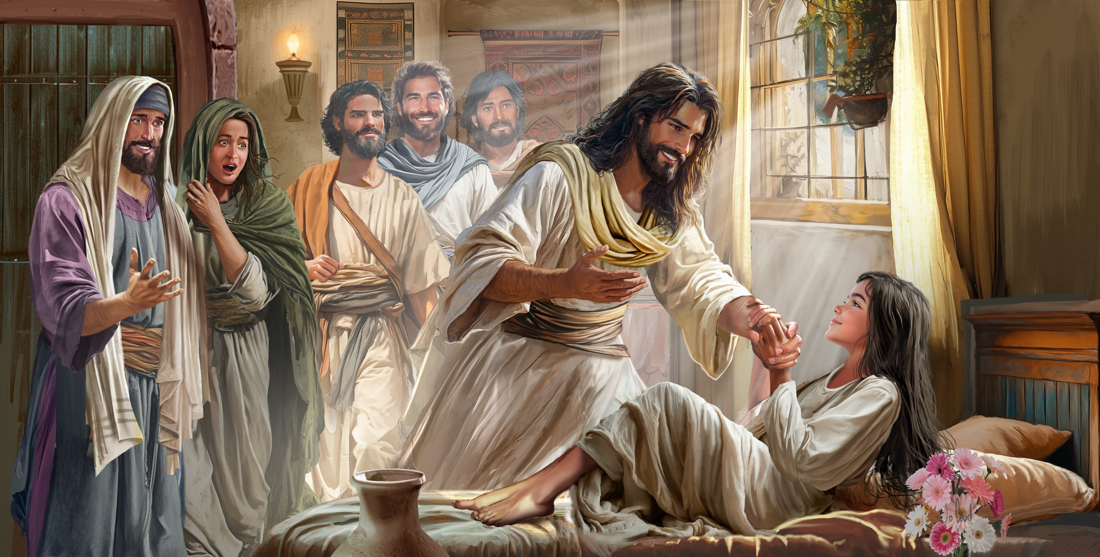
Illustration by Jo Card. Copyright © 2024 General Conference Corporation® of Seventh-day Adventists.

Slide 24
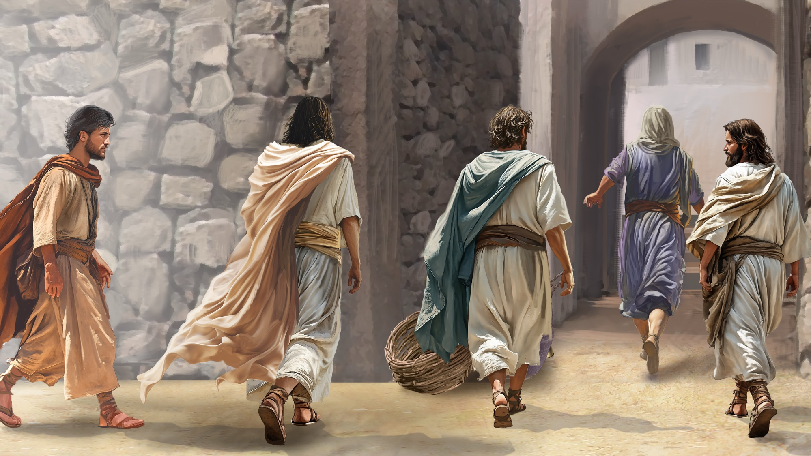
Illustration by Jo Card. Copyright © 2024 General Conference Corporation® of Seventh-day Adventists.

Slide 25
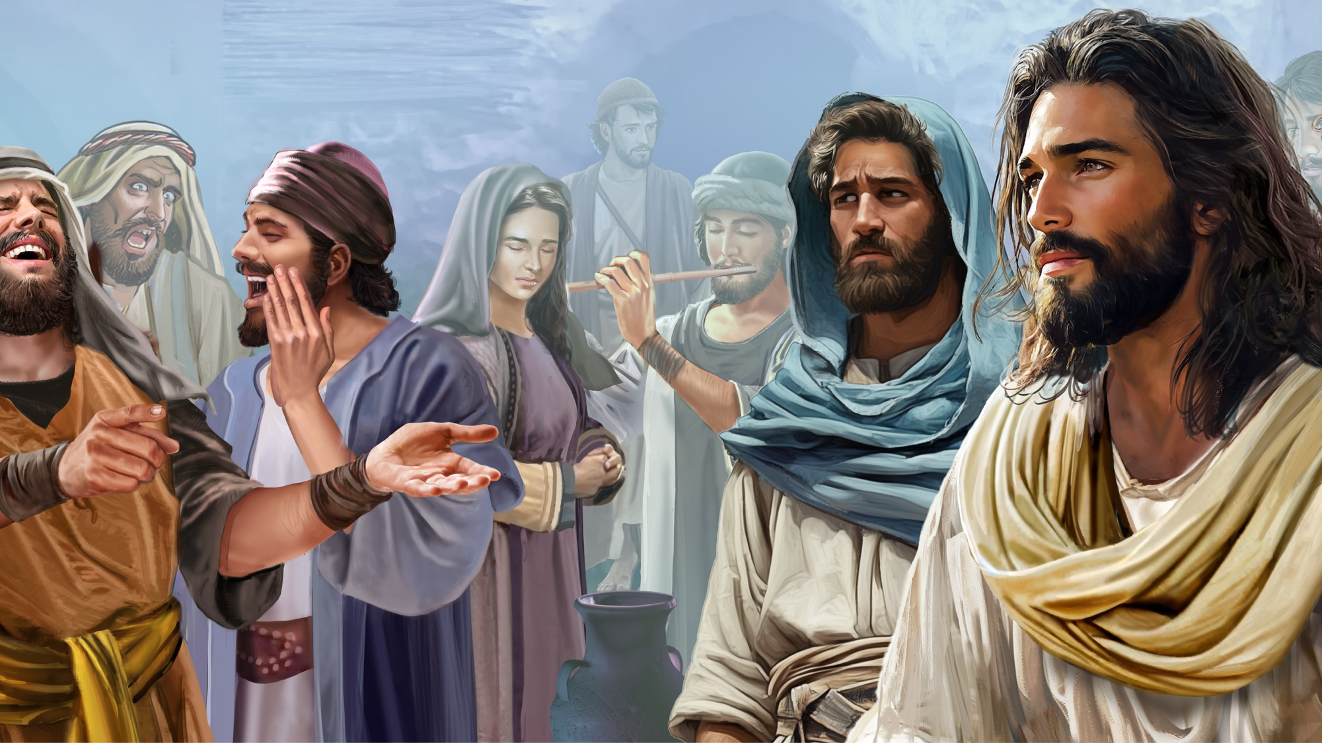
Illustration by Jo Card. Copyright © 2024 General Conference Corporation® of Seventh-day Adventists.

Slide 26
Illustration by Jo Card. Copyright © 2024 General Conference Corporation® of Seventh-day Adventists.

Slide 27
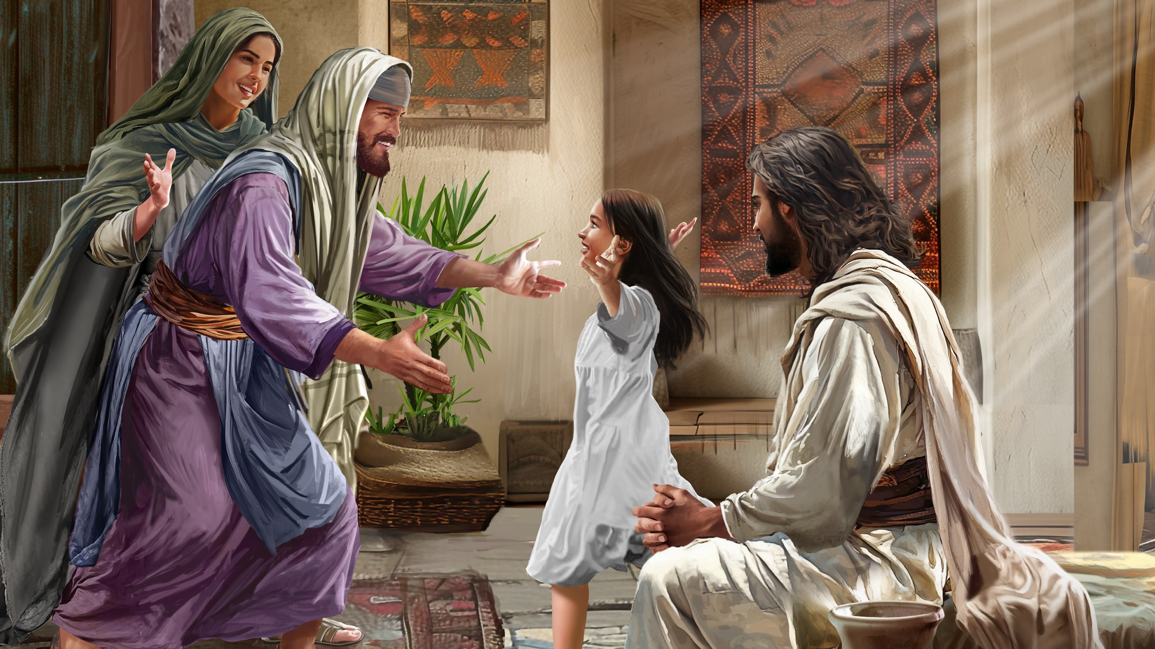
Illustration by Jo Card. Copyright © 2024 General Conference Corporation® of Seventh-day Adventists.

Slide 28

DESCOBRIR A HISTÓRIA

Slide 29
GRANDE IDEIA
Posso confiar em
Jesus, mesmo quando
perco a esperança.

Slide 30
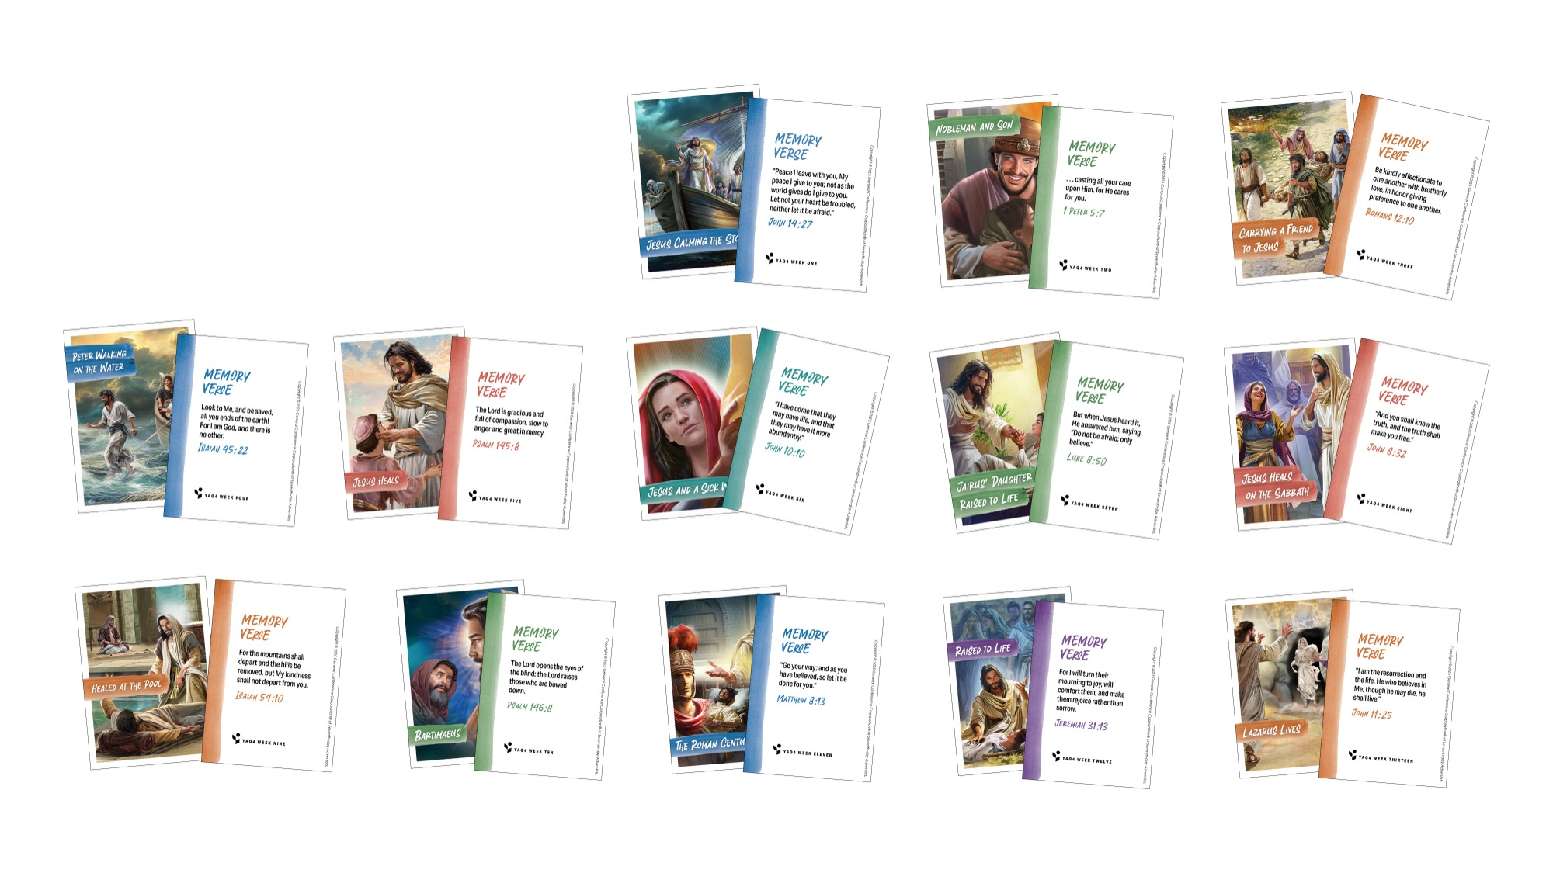
CARTÕES DE PERSONAGEM

Slide 31
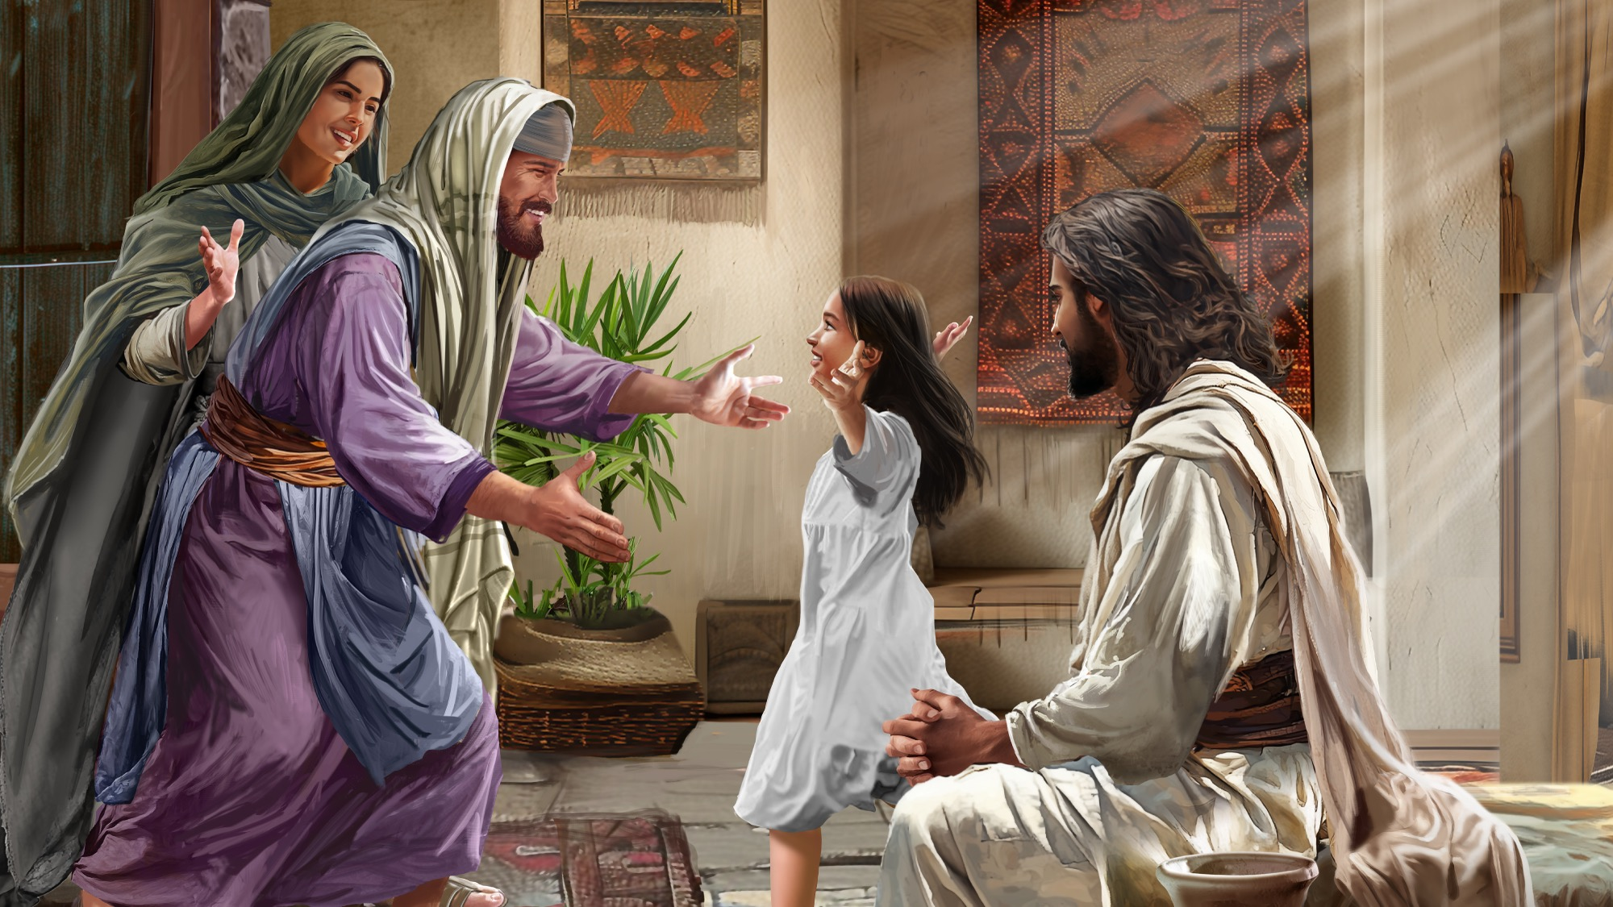
VERSO PARA MEMORIZAR
“Jesus, porém, ouvindo-o,
respondeu-lhe: Não
temas: crê somente”
Lucas 8:50

Slide 32
Lucas 8:50
CANÇÃO DA ESCRITURA
Depois de ouvi-lo,
Jesus respondeu:
Não temas,
Apenas crê.
Lucas capítulo 8, verso 50.
(Repete)
Depois de ouvi-lo,
Jesus respondeu:
Não temas,
Apenas crê.
"Luke 8:50" music by Rosie Smith, copyright © 2026 General Conference Corporation® of Seventh-day Adventists.

Slide 33

HISTÓRIA MISSIONÁRIA

Slide 34

TRABALHO MANUAL

Slide 35
Posso Confiar
LOUVOR E ADORAÇÃO
Posso confiar, Posso confiar,
No meu Jesus. No meu Jesus.
(2X)
Ele é o meu rei, Ele é o meu rei,
Ele vai-me ajudar, Ele vai-me ajudar.
(2X)
Posso confiar, Posso confiar,
No meu Jesus. No meu Jesus.
"I Can Trust God" by Rosie Smith, copyright © 2024 General Conference Corporation® of Seventh-day Adventists.

Slide 36
FOCO E DESAFIO MISSIONÁRIO

Slide 37
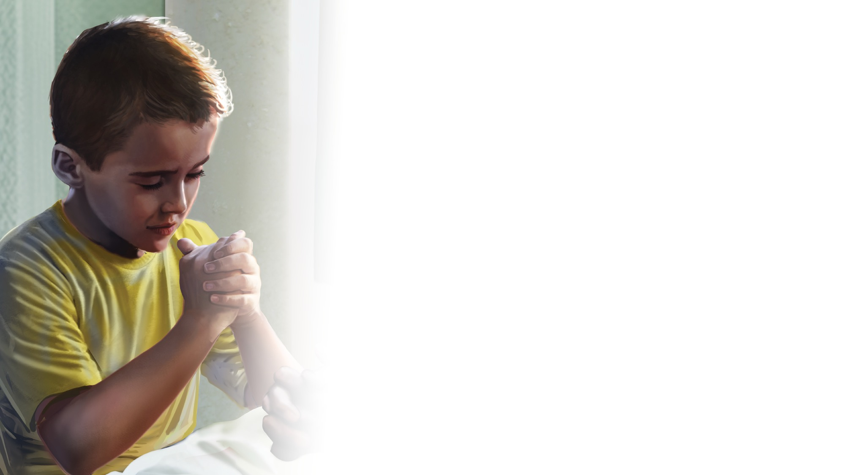
REVISÃO E COMPROMISSO

Slide 38
Que Deus te Guarde
DESPEDIDA
A Escola Sabatina terminou.
Adeus, amigo, por hoje acabou.
A Escola Sabatina terminou.
Adeus, amigo, por hoje acabou.
Que Deus te guarde e a mim também,
Que nos proteja e fique tudo bem.
Que Deus te guarde e a mim também,
Que nos proteja e fique tudo bem.
"God Be With You" by Rosie Smith, copyright © 2025 General Corporation® of Seventh-day Adventists.

Slide 39
ORAÇÃO

